Slide 1

Uso responsable de las redes sociales
Verificación de documentos de nacionalidad en plataformas digitales
Angel Peña 24.349.651
Gladys Vielma 15.174.323
Maria Victoria Meza 15.031.343
Ruben Ramirez 16.020.185

Slide 2
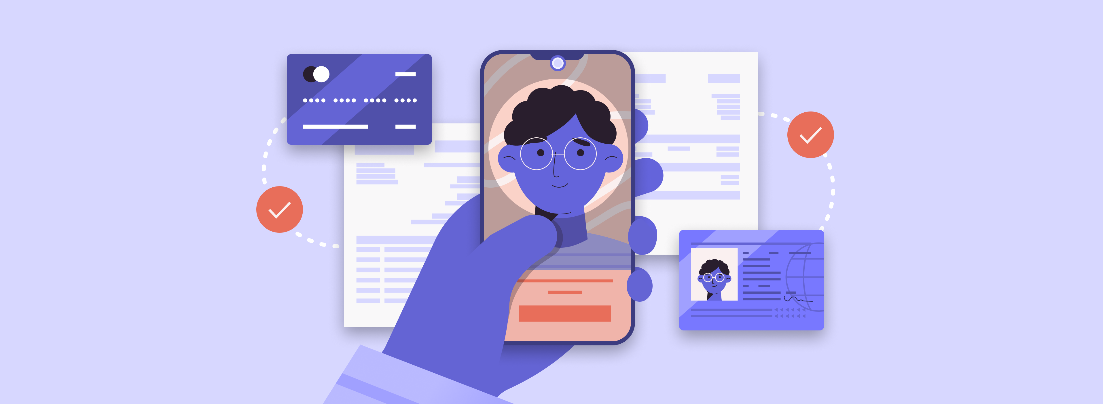




¿Por qué se solicitan documentos de nacionalidad en plataformas digitales?
Prevención de fraudes y suplantación de identidad: garantizar que detrás de una cuenta no hay un impostor.
Cumplimiento de normas legales: en muchos países, las plataformas deben verificar la identidad de ciertos usuarios (por ejemplo, quienes difunden publicidad política).
Seguridad de transacciones: en apps de compras, bancos digitales o alquileres, se pide para confirmar que el usuario es real y confiable.
Protección de menores: algunas redes requieren confirmar la edad para evitar que niños accedan a contenidos no aptos.

Slide 3


Cumplimiento legal (KYC: Know Your Customer)
Las plataformas no piden documentos porque quieran complicar al usuario, sino por varios motivos legales y de seguridad:
Muchas leyes de comercio digital y servicios financieros obligan a las empresas a verificar la identidad de sus usuarios. Ejemplo: el Reglamento General de Protección de Datos (GDPR) en la Unión Europea.
Publicidad política y desinformación
Después de escándalos como Cambridge Analytica (2018), redes como Facebook comenzaron a pedir documentos a quienes pagan anuncios políticos.
Seguridad en transacciones digitales
Plataformas como Airbnb o Amazon piden documentos para confirmar que las personas que alquilan o venden son reales y confiables.
Protección de menores y control de edad
Algunos servicios (ej. TikTok, OnlyFans, videojuegos) piden documentos para verificar que los usuarios no sean menores de edad.

Slide 4




¿Qué riesgos existen al entregar estos documentos?
Aunque su intención es proteger, los documentos de identidad son información extremadamente sensible. Los principales riesgos son:
Robo de identidad
Si un documento cae en manos equivocadas, puede usarse para abrir cuentas falsas, hacer estafas o incluso cometer delitos a nombre del afectado. Los ciberdelincuentes pueden usar fotos de pasaportes, cédulas o licencias para abrir cuentas bancarias, contratar servicios o incluso cometer delitos a nombre de la persona afectada. Ejemplo: Según la Comisión Federal de Comercio de EE.UU. (FTC, 2022), el robo de identidad digital es uno de los delitos más frecuentes.
Filtraciones de datos en grandes empresas
Incluso gigantes tecnológicos han sufrido brechas de seguridad. Ejemplos: LinkedIn (2012) – 167 millones de cuentas filtradas. Facebook (2019) – más de 530 millones de datos expuestos. Si la base de datos incluye documentos, la exposición es aún más grave.

Slide 5

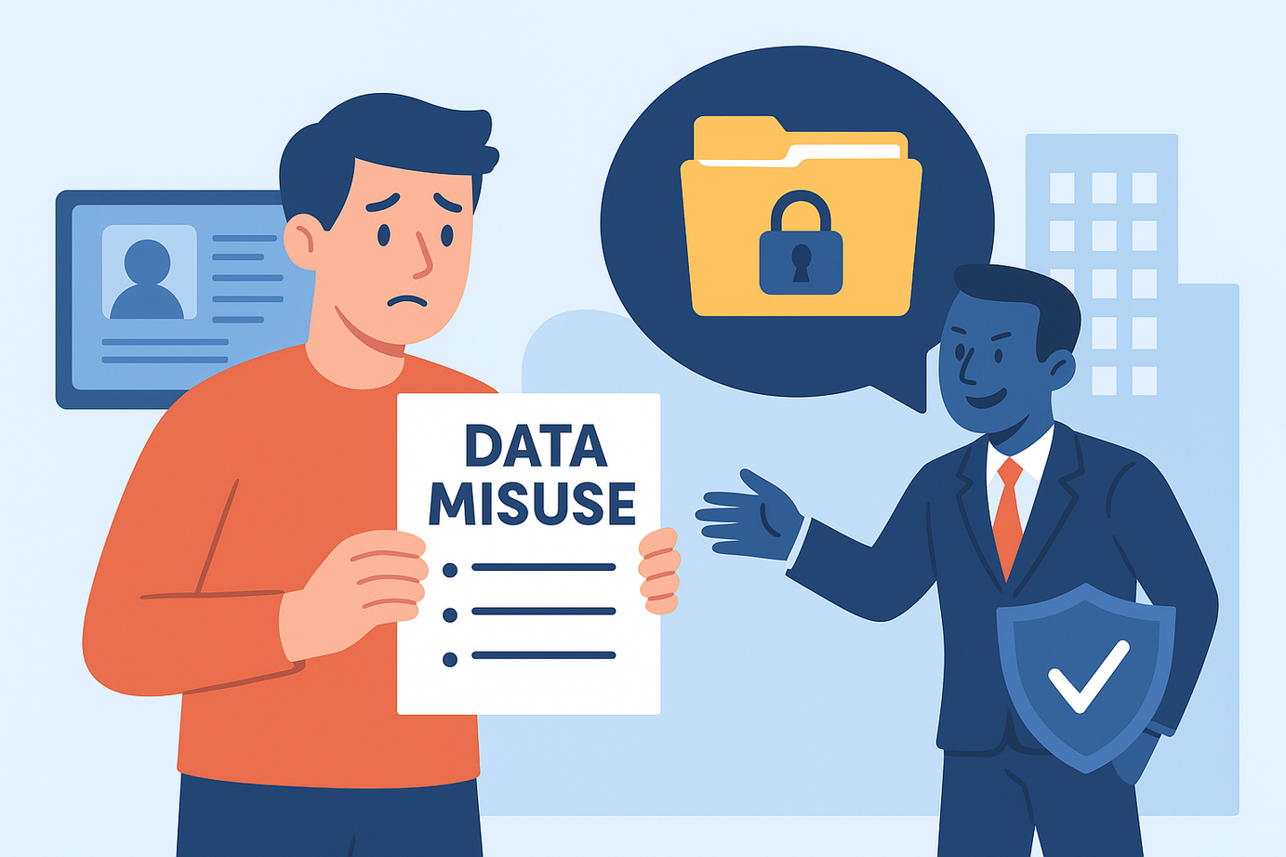
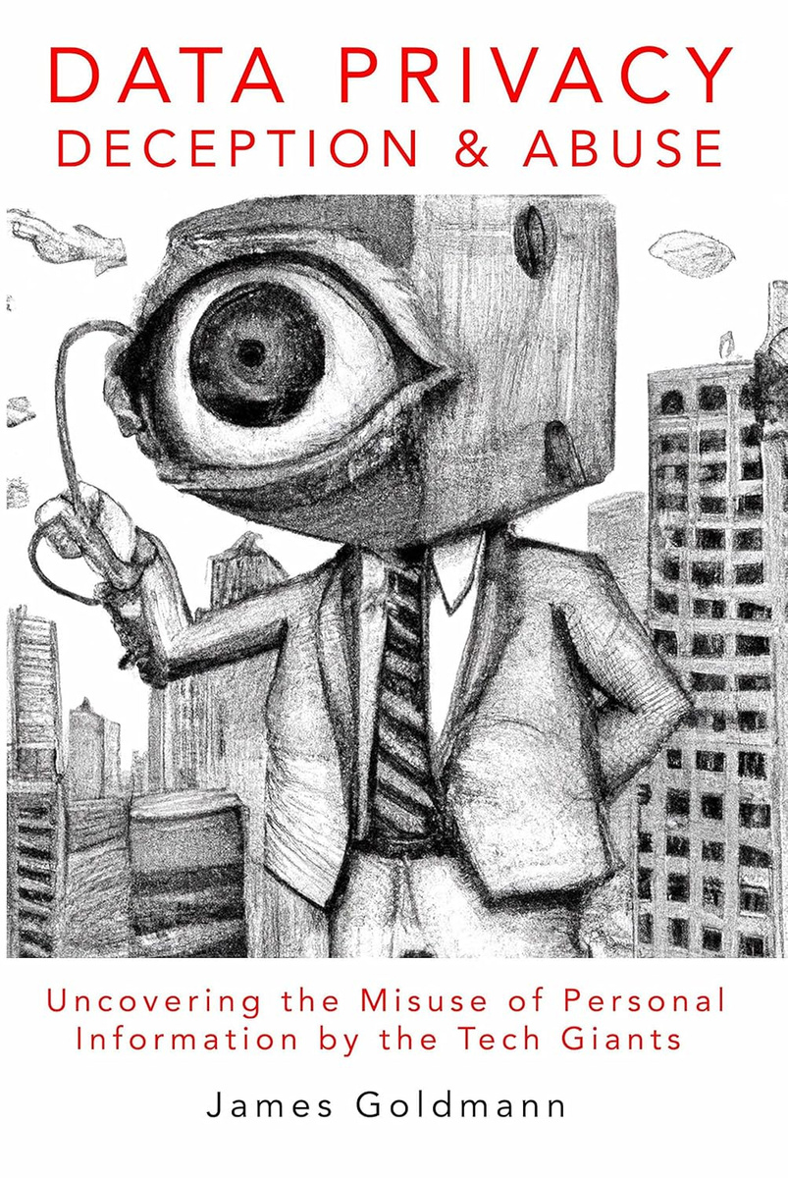

Uso indebido por parte de las empresas
Vigilancia gubernamental
Hay denuncias de que algunas compañías usan los datos para publicidad dirigida o los comparten con terceros sin consentimiento claro.
En países con gobiernos autoritarios, pedir documentos puede facilitar la identificación de opositores o críticos.

Slide 6

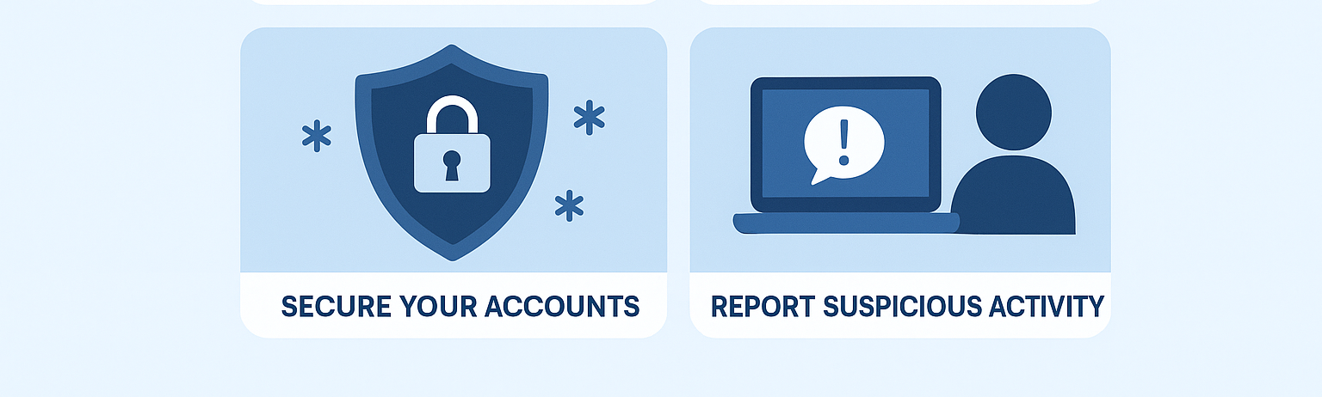
Buenas prácticas de uso responsable
Dado que los riesgos existen, los usuarios deben tomar medidas preventivas:
Verificar la autenticidad de la plataforma: Solo entregar documentos en sitios oficiales, evitando enlaces sospechosos. nunca enviar documentos por correos sospechosos o enlaces no oficiales
Revisar políticas de privacidad: Ver si cumplen con normas como GDPR (Europa) o COPPA (EE.UU. para menores).

Slide 7
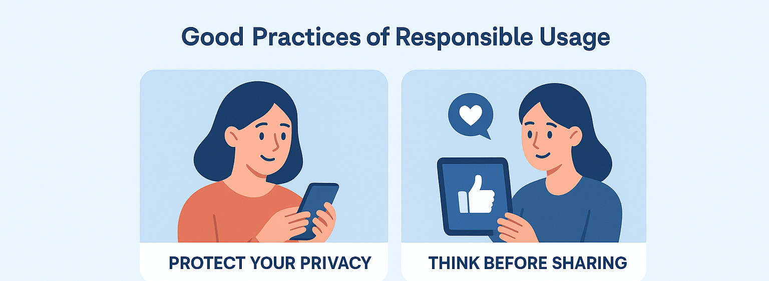
- Preferir métodos alternativos de verificación: Algunas plataformas ofrecen verificar con selfie, video en vivo o autenticación en dos pasos en lugar de subir un documento completo.
- No compartir más de lo necesario: Enviar solo lo estrictamente necesario, incluso versiones recortadas o con datos ocultos.

Slide 8


¿Qué harías tú en estos casos?
Airbnb / Amazon
Estas plataformas piden documentos de identidad para alquilar o vender. Pregunta: ¿Te sentirías seguro enviando tu pasaporte por internet?
Facebook y la política
En 2018 comenzó a pedir documentos a quienes publicaban anuncios políticos. Pregunta: ¿Esto ayuda a la transparencia o limita la libertad de expresión?
Riesgo de filtración
Imagina que una red social es hackeada y exponen pasaportes. Pregunta: ¿Quién debería ser responsable?

